Slide 1
谜语：
圆圆大绿盘，浮在水面上，水珠拿它当摇篮，小鱼拿它当伞。
猜一猜，这是什么？

Slide 2

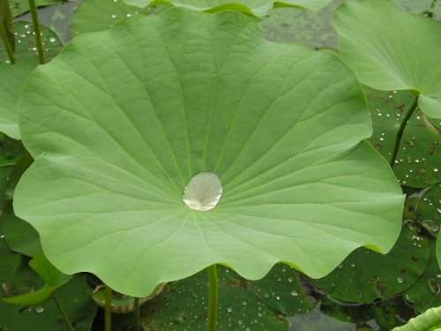


14.
荷叶
圆圆
下一页

Slide 3
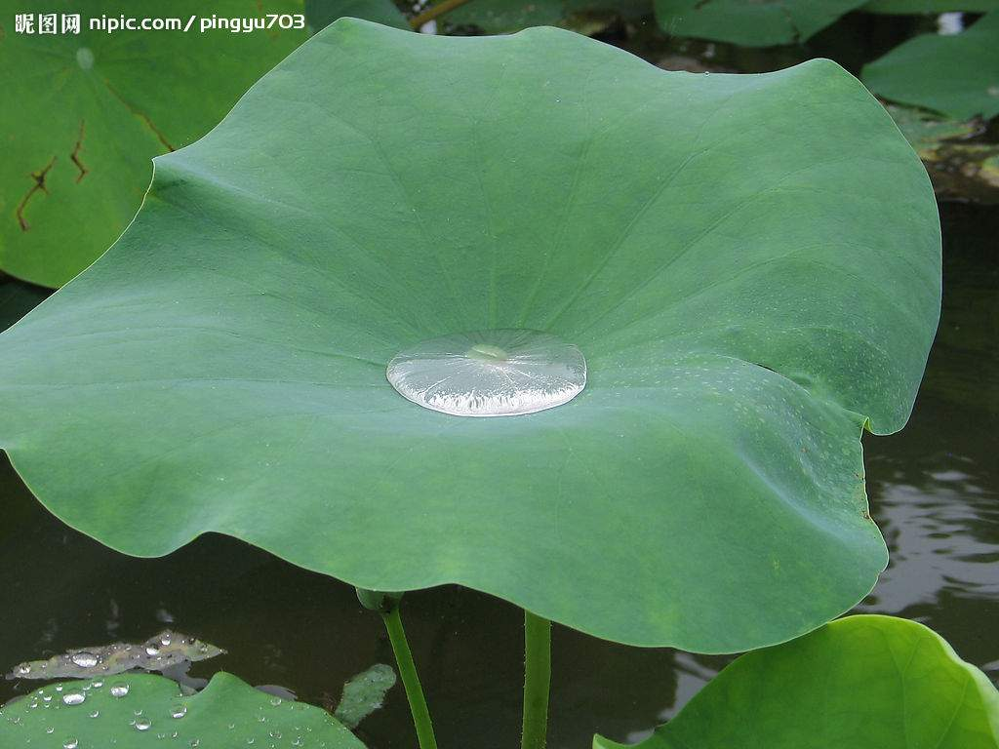

Slide 4
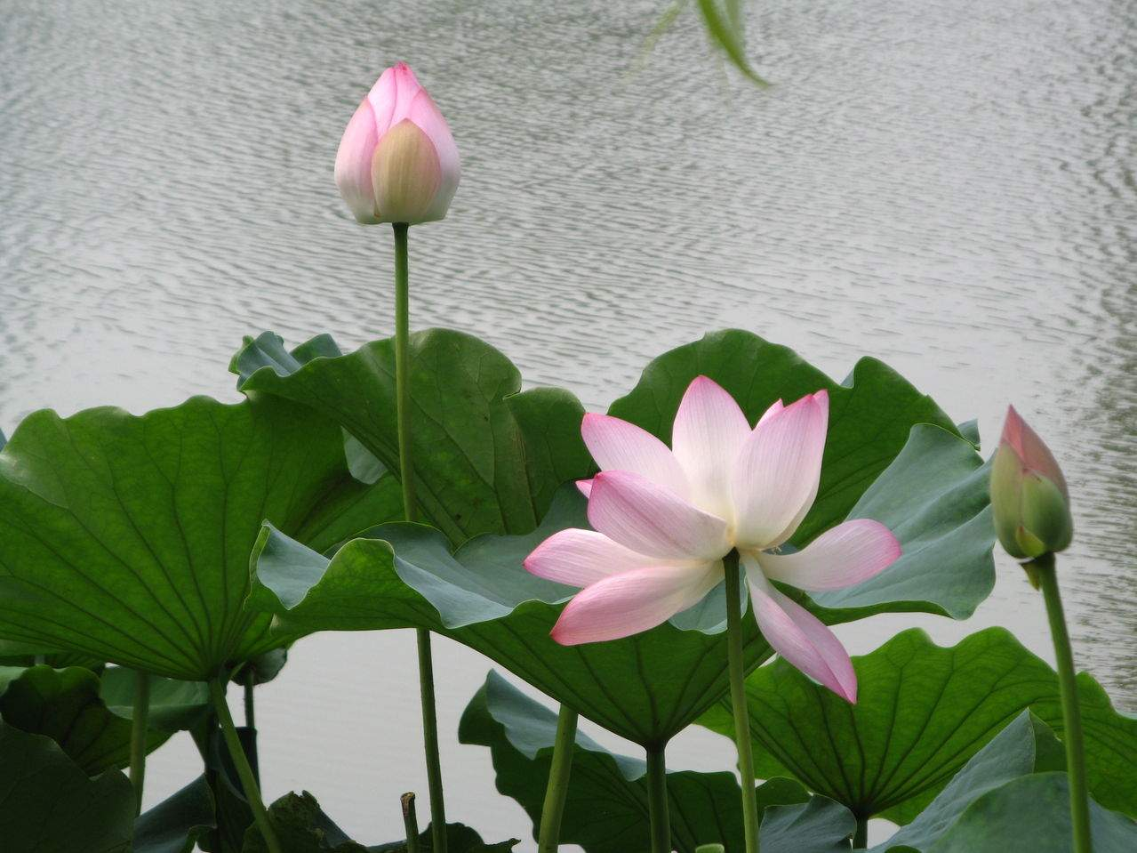

Slide 5
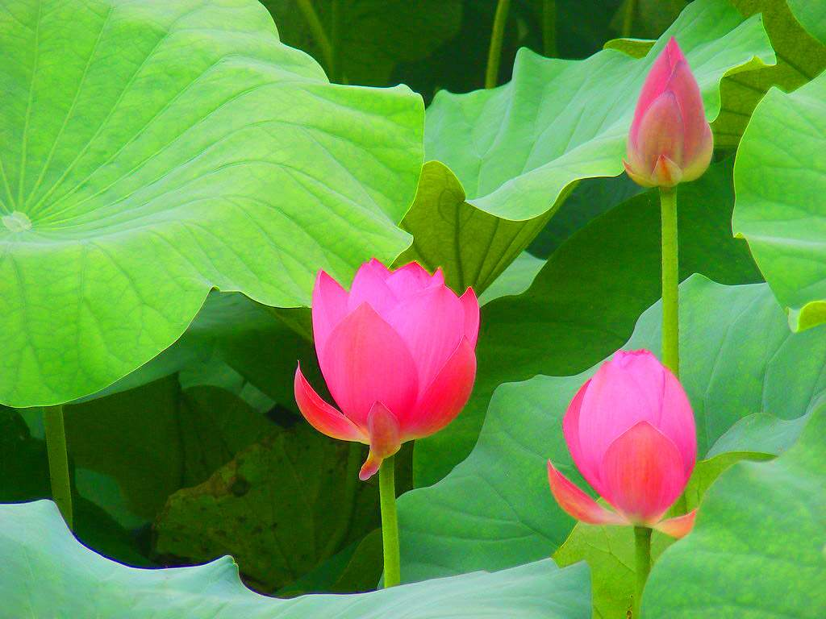

Slide 6
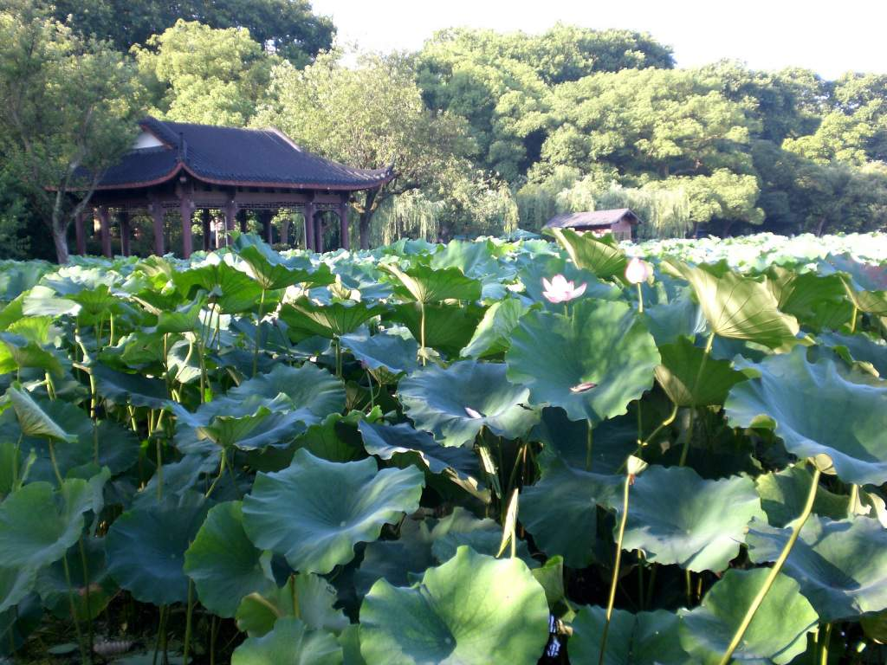

Slide 7
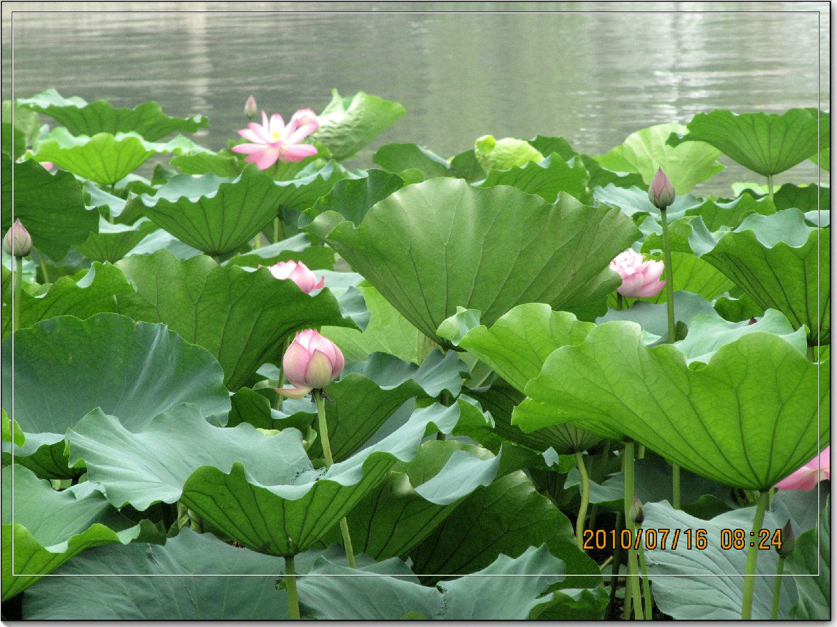

Slide 8
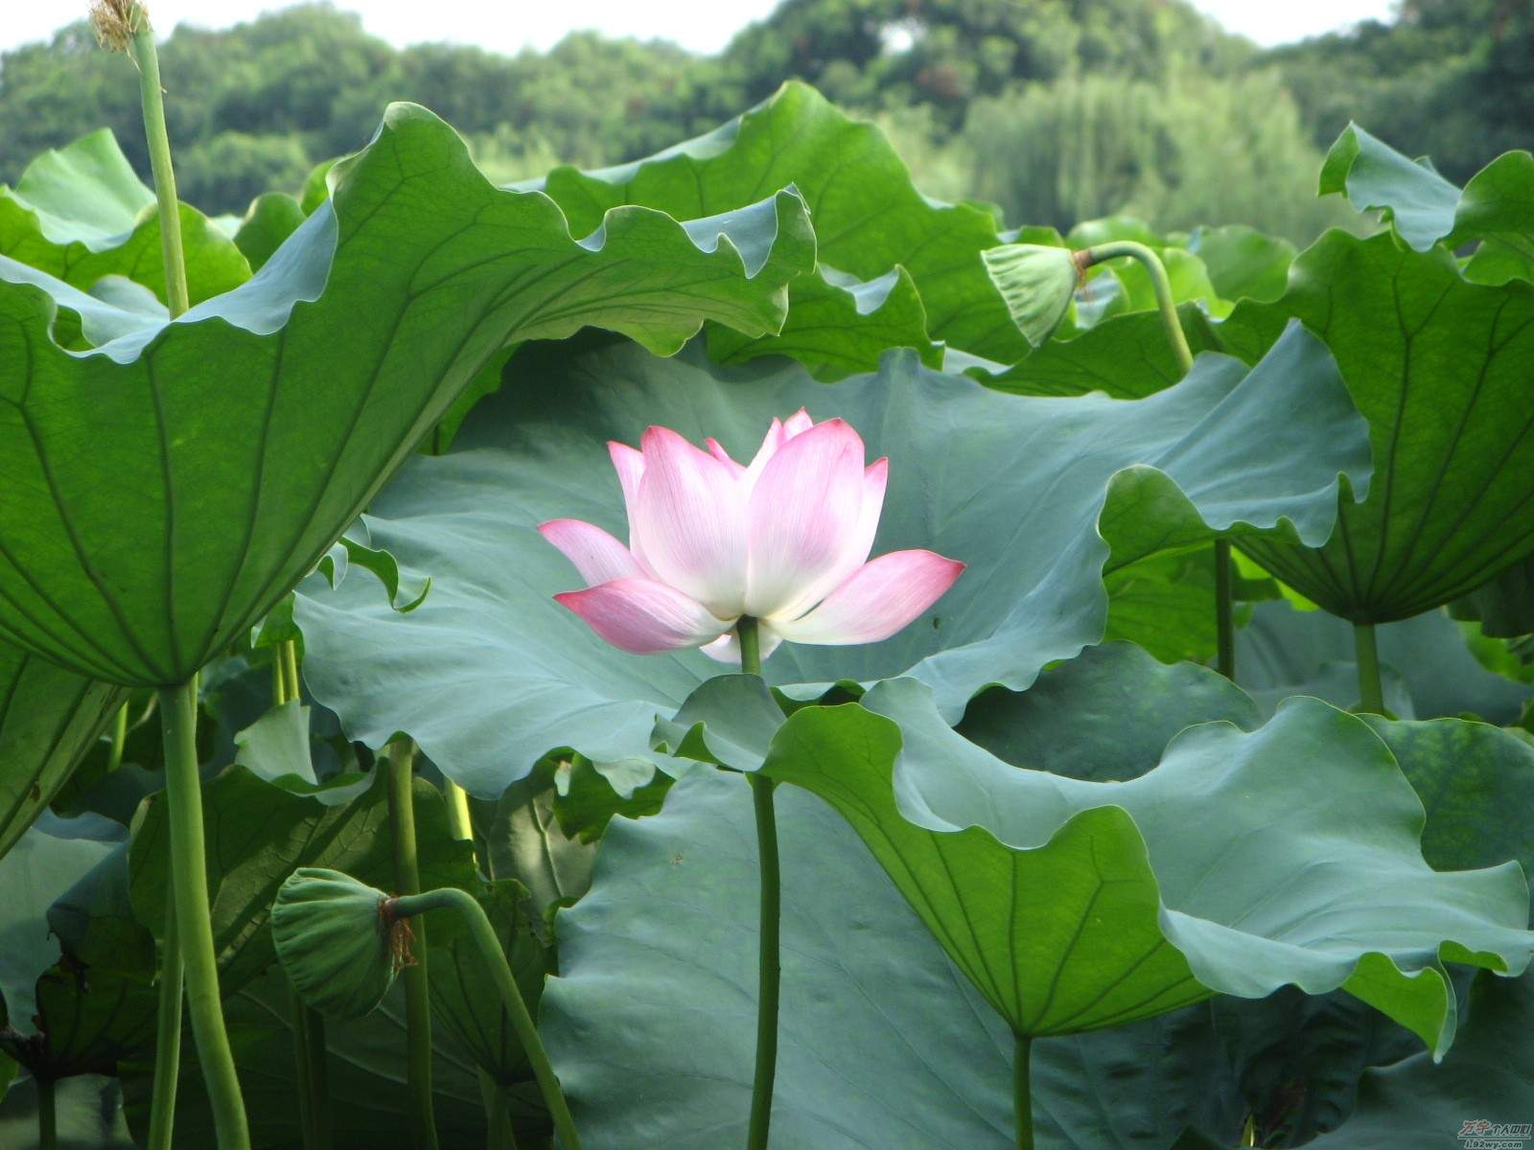

Slide 9
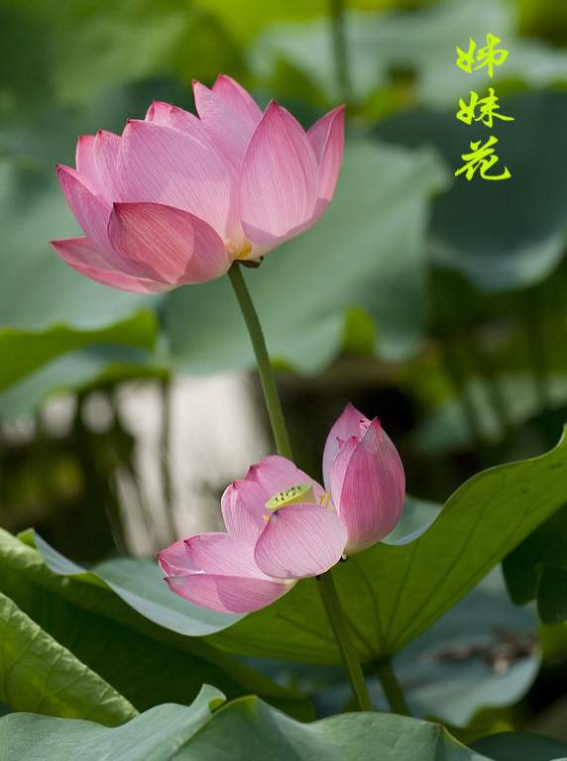

Slide 10
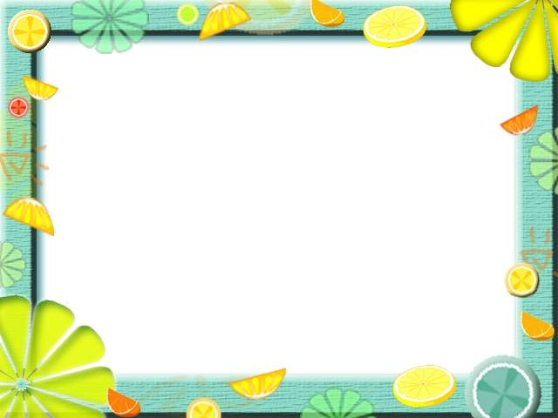



hé
zhū
yáo
lán
jīng
荷
珠
摇
篮
晶
tíng
píng
tòu
chì
停
坪
透
翅
bǎng
dūn
xī
膀
蹲
嘻

Slide 11





zhū
yáo
lán
hé
小水
叶
珠
摇篮
荷
jīng
tíng
píng
tòu
亮
晶
机
明
晶
停
坪
透
chì
bǎng
dūn
xī
在
笑
嘻
嘻
翅膀
蹲

Slide 12


水珠
摇篮
翅膀
蹲在
荷叶
透明
亮晶晶
停机坪
笑嘻嘻

Slide 13


至目录
想一想：
荷叶是什么形状，
什么颜色的？
下一页

Slide 14

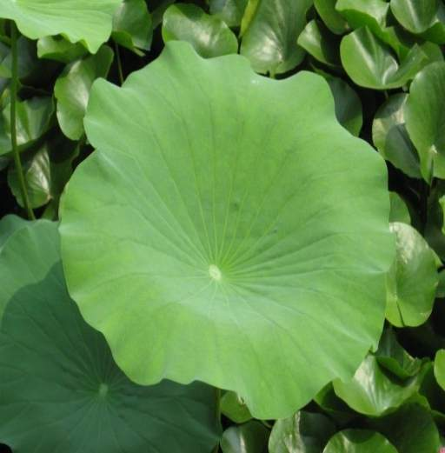
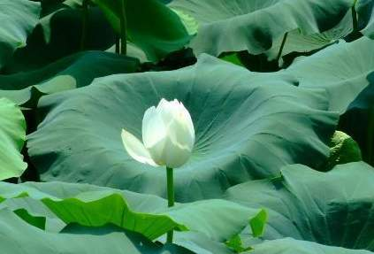
至目录
荷叶 的， 的。
圆圆
绿绿

Slide 15
至目录
想一想：
课文中有哪些小伙伴？
他们把荷叶当成什么？
他们怎样玩耍的？
下一页

Slide 16

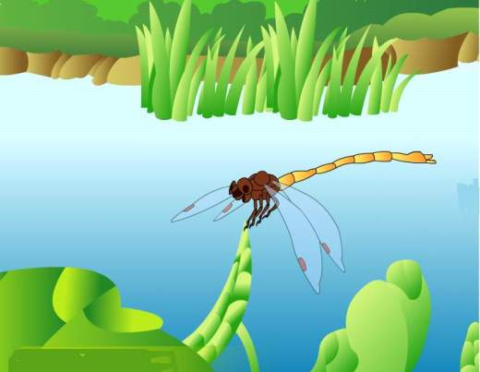
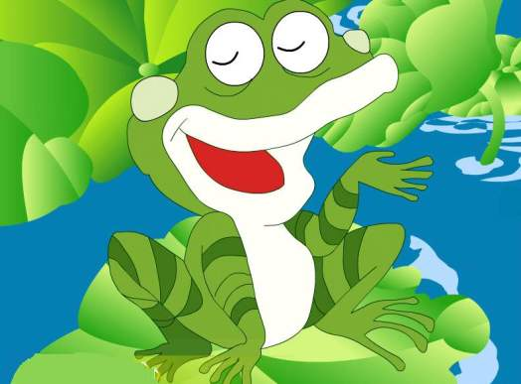

小
水
珠
小
蜻
蜓
小
青
蛙
小
鱼
儿

Slide 17





1.荷叶圆圆的，绿绿的。
2. 小水珠说：“荷叶是我的摇篮。”
小水珠躺在荷叶上，眨着亮晶晶的眼睛。
3.小蜻蜓说：“荷叶是我的停机坪。”小蜻蜓立在荷叶上，展开透明的翅膀。
4.小青蛙说：“荷叶是我的歌台。”小青蛙蹲在荷叶上，呱呱地放声歌唱。
5.小鱼儿说：“荷叶是我的凉伞。”小鱼儿在荷叶下笑嘻嘻地游来游去，捧起一朵朵很美很美的水花。

Slide 18
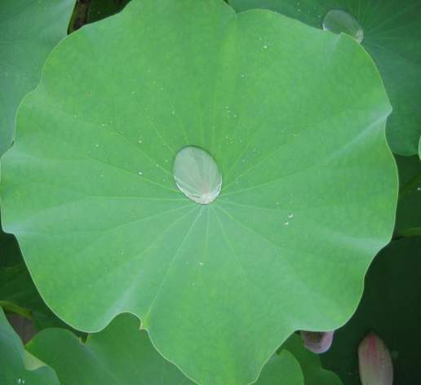
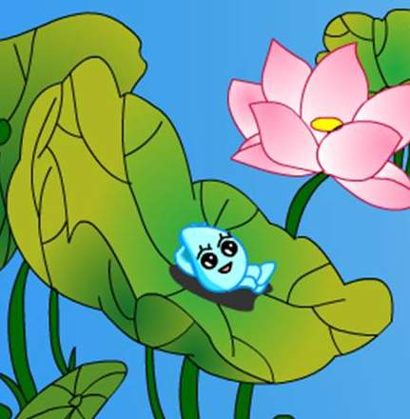
至目录
小水珠说：荷叶是我的 。
小水珠躺在荷叶上，眨着亮晶晶的眼睛。
摇篮
下一页

Slide 19
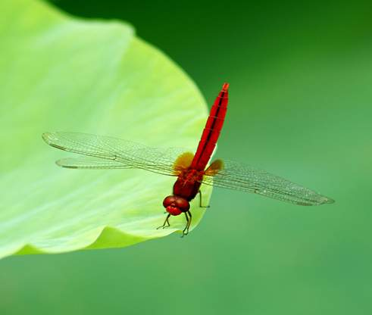
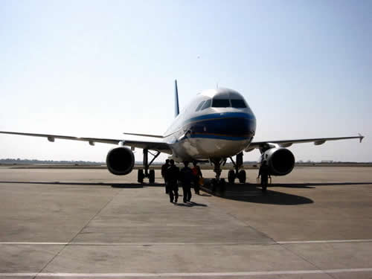
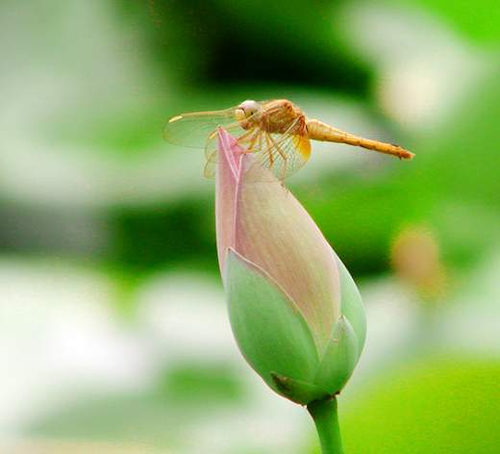
至目录
小荷才露尖尖角，
早有蜻蜓立上头。
小蜻蜓说：“荷叶是我的
。”小蜻蜓立在荷叶上，展开透明的翅膀。
停机坪
下一页

Slide 20
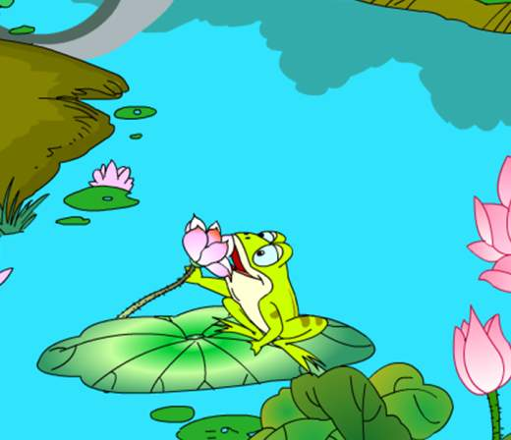

小青蛙说：“荷叶是我的 。”
小青蛙蹲在荷叶上，呱呱地放声歌唱。
歌台
下一页

Slide 21
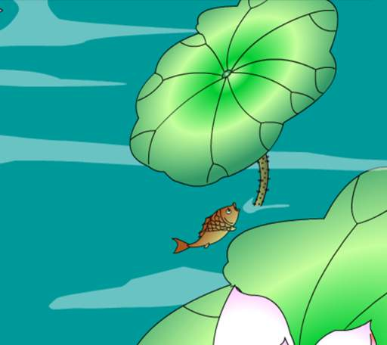
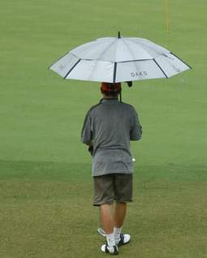
至目录
小鱼儿说：“荷叶是我的 。”小雨儿在荷叶下笑嘻嘻地游来游去，捧起一朵朵很美很美的水花。
凉伞
下一页

Slide 22
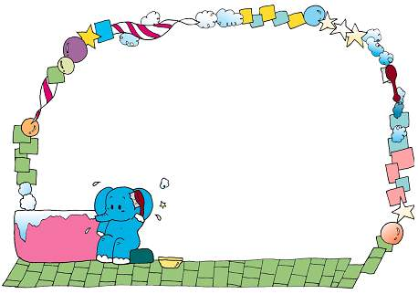
读 读 想 想
自由读读第2—5自然段，想想：小伙伴分别把荷叶当成什么？ （请用“ ”画出来）

Slide 23
1.荷叶圆圆的，绿绿的。
2. 小水珠说：“荷叶是我的摇篮。”
小水珠躺在荷叶上，眨着亮晶晶的眼睛。
3.小蜻蜓说：“荷叶是我的停机坪。”小蜻蜓立在荷叶上，展开透明的翅膀。
4.小青蛙说：“荷叶是我的歌台。”小青蛙蹲在荷叶上，呱呱地放声歌唱。
5.小鱼儿说：“荷叶是我的凉伞。”小鱼儿在荷叶下笑嘻嘻地游来游去，捧起一朵朵很美很美的水花。

Slide 24
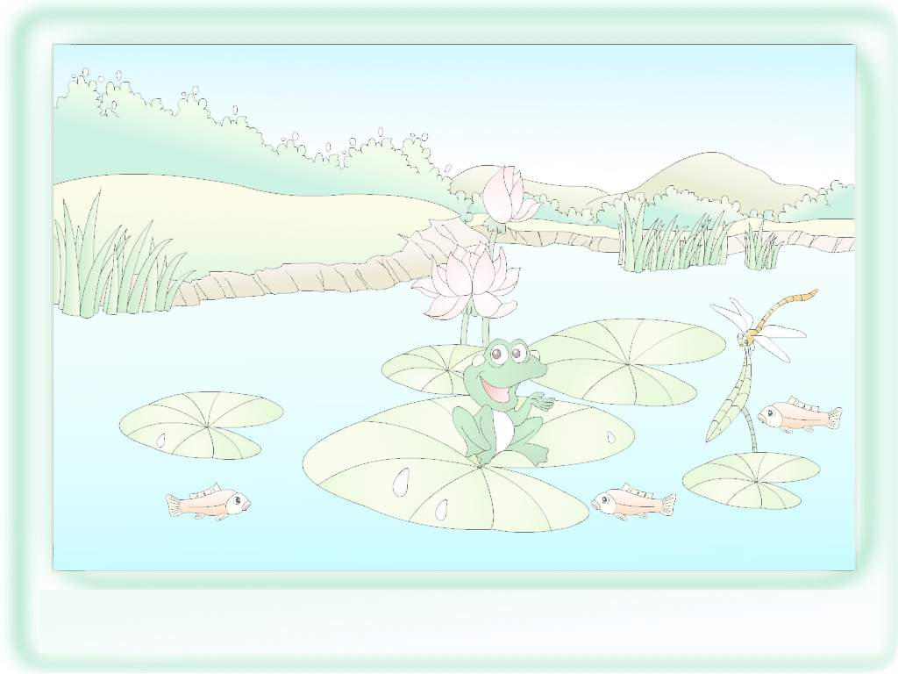
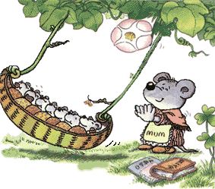
小水珠说：“荷叶是我的摇篮。”

Slide 25

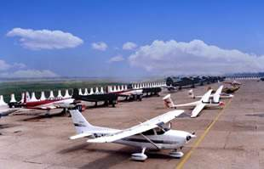
小蜻蜓说：“荷叶是我的停机坪。”

Slide 26
青蛙说：
“荷叶是我的歌台。”
小鱼儿：
“荷叶是我的凉伞。”

Slide 27






至目录
思维拓展
荷叶还会是谁的什么呢？
荷叶是 的 。
小水珠
摇篮
荷叶是 的 。
小蜻蜓
停机坪
荷叶是 的 。
小青蛙
歌台
荷叶是 的 。
小鱼儿
凉伞
荷叶是 的 。
小蝴蝶
荷叶是 的 。
下一页

Slide 28
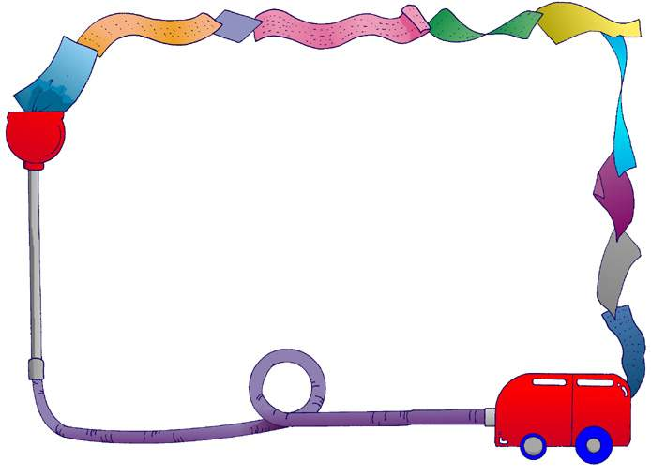
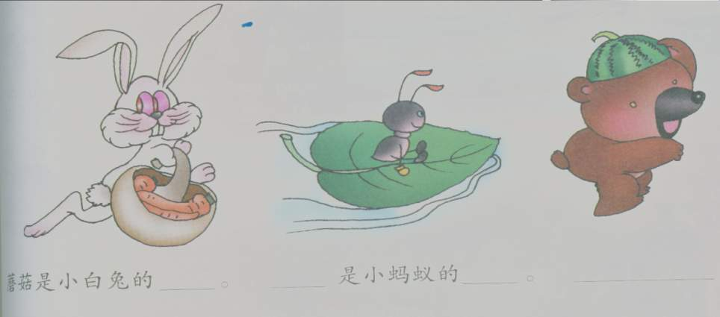
你能看着图，把下面的句子说完整吗？
篮子
树叶
小船
西瓜是小熊的帽子。
蘑菇是小白兔的 。
是小蚂蚁的 。

Slide 29
（不是）（是的）
（花朵）（云朵）
（美丽）
（美好）
是
是
朵
朵
美
美
我
我
（我们）
（我的）
叶
叶
机
机
（叶子）（绿叶）
（飞机）（机会）
至目录
下一页

Slide 30





我会写
是
结构：上下
形近字：走
笔顺：
笔画：九画
要点：
“日”在横中线上边；“ ”的横在横中线上，竖在竖中线上，撇短捺长。

Slide 31




我会写
朵
结构：上下
形近字：呆
笔顺：
笔画：；六画
要点：
上小下大。“木”横长，写在横中线上，竖在竖中线上，撇捺舒展。

Slide 32





我会写
美
结构：上下
形近字：盖
偏旁： 美字头
笔顺：
笔画：九画
要点：
上窄下宽。横向笔画间隔均匀，最后一横不要太长。

Slide 33





我会写
我
结构：独体
形近字：找
偏旁： 戈字边
笔顺：
笔画：七画
要点：
横起笔在横中线上略向右上倾斜，斜钩起笔要高，在竖中线上。

Slide 34

我会写
叶
结构：左右
形近字：汁
偏旁： 口字旁
笔顺：
笔画：五画
要点：
左窄短，右宽长。“口”上宽下窄；“十”竖长些。

Slide 35



我会写
机
结构：左右
形近字：肌
偏旁： 木字旁
笔顺：
笔画：六画
要点：
左窄长，右宽短。“几”撇起笔在竖中线上，收笔与横折弯钩齐平。

Slide 36
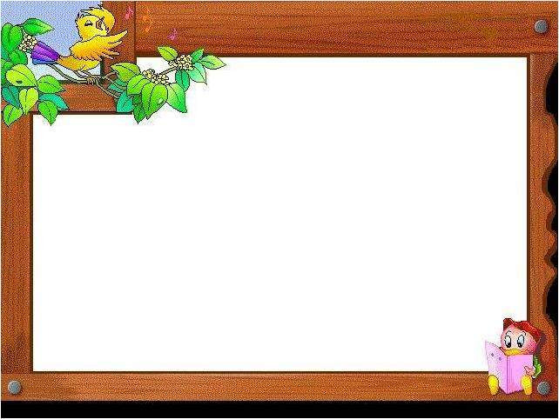
我会填
（ ）
圆圆的
荷叶
（ ）
绿绿的
大大的
（ ）
（ ）
透明的
眼睛
翅膀
（ ）
明亮的
（ ）
有力的
漂亮的
（ ）
水花
（ ）
很美的

Slide 37

至目录
小结、作业：
同学们，大自然中有这么美的荷塘景色，我们应该好好保护它，不能随便扔垃圾、随手摘荷叶和荷花。课后请同学们把美丽的荷塘景色画
下来，并在一旁写你想说的话。
下一页

Slide 38

至目录
下一页

